Slide 1



LASAGNE
digitaL frAmework for SmArt Grid and reNewable Energies
ERA-NET 108767
SFOE 810008657

Slide 2
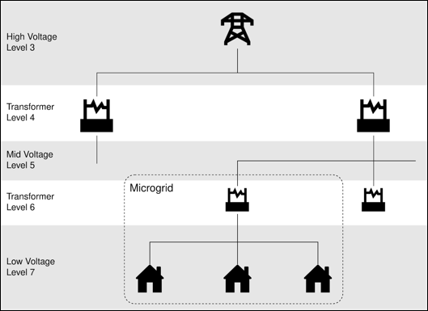
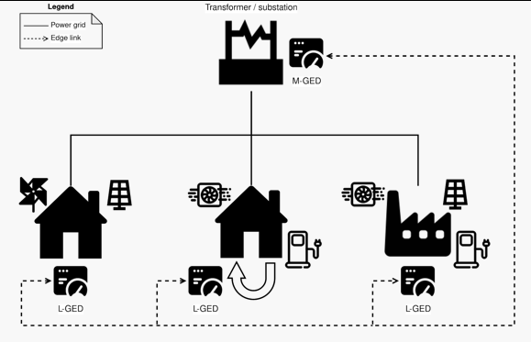
Les motivations
Pouvoir échanger de l’énergie localement, de manière décentralisée
Eviter les pics de consommation/production
Prédire la consommation/production d’énergie, avec des comportements très fluctuants
Assurer l'acceptation sociale

Slide 3
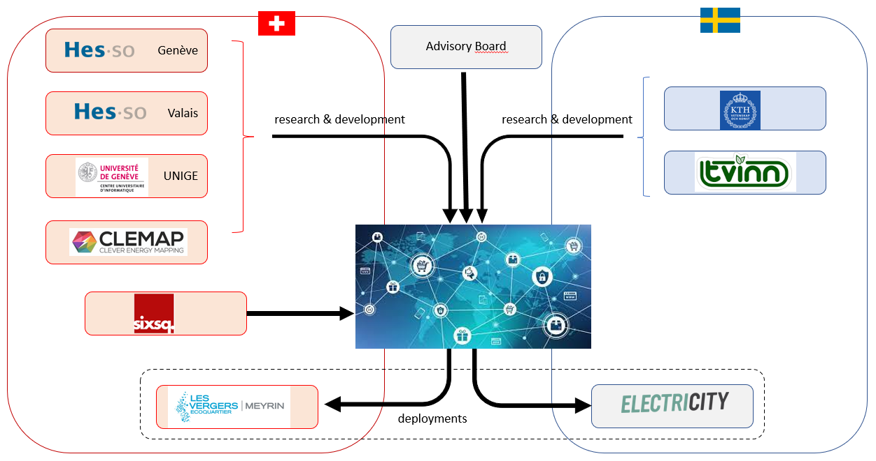


Les acteurs du projet
Des institutions académiques, des entreprises et des écoquartiers
Des partenaires suisses et suédois

Slide 4
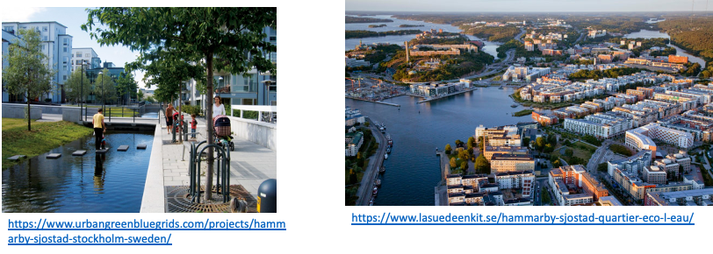
Livings labs
Hammarby Sjöstad, Stockholm, Sweden

Slide 5
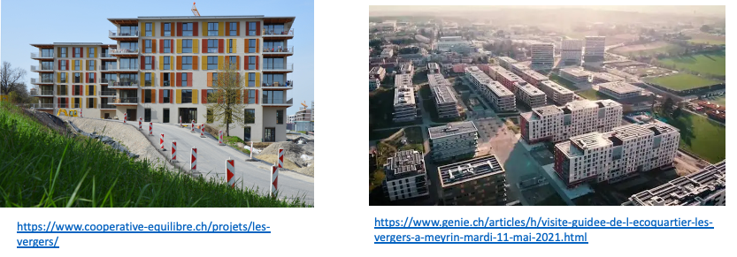
Livings labs
Les Vergers, Geneva, Switzerland

Slide 6
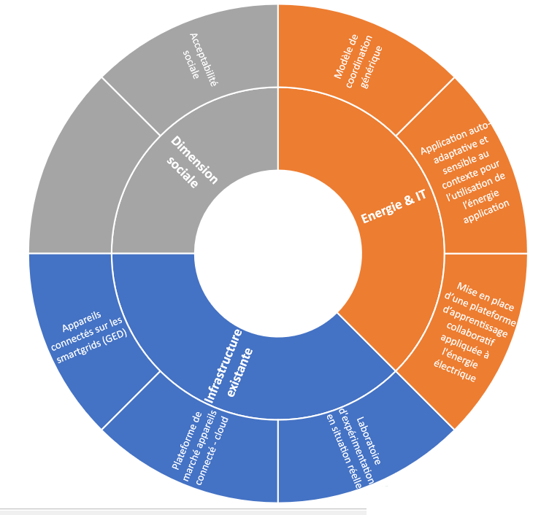








Les principaux axes de développement
Infrastructure physique
Energie & IT
Dimension sociale

Slide 7
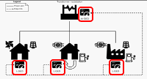
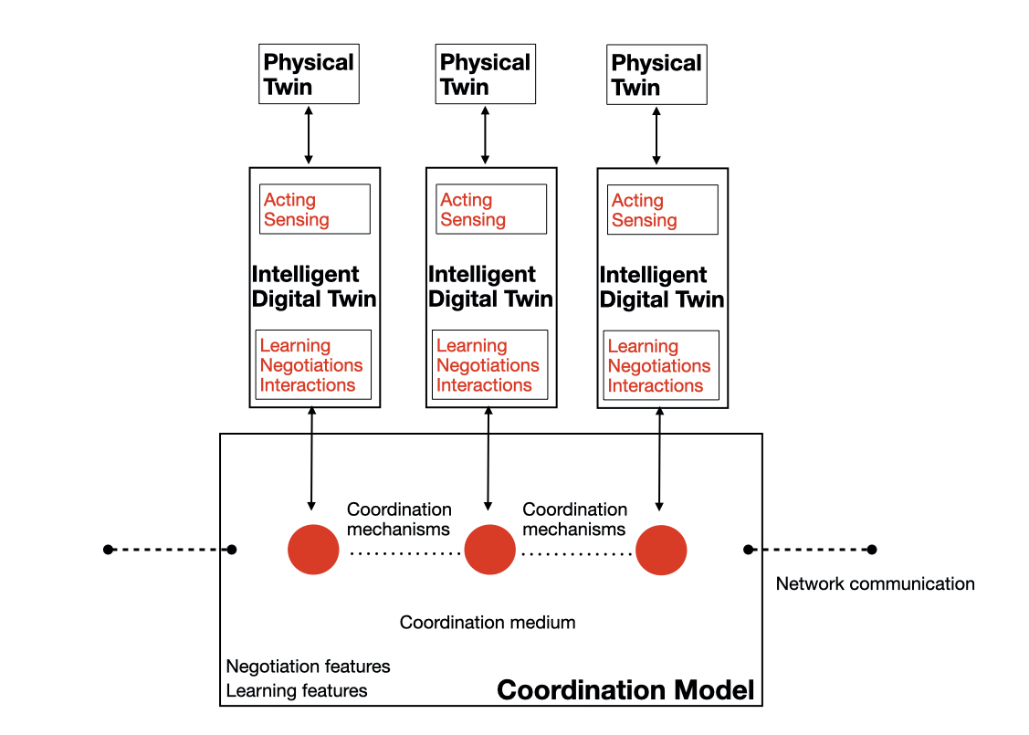
Utilisation des modèles de coordination (UNIGE)
Appareils physiques
Jumeaux numériques
Model de coordination

Slide 8



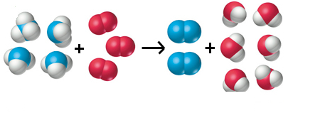
Adaptation de la plateforme pour les échanges d’énergie
Appareil
consommateur
Appareil
producteur
Jumeau numérique consommateur
Jumeau numérique producteur
Jumeau numérique
d’apprentissage
Jumeau numérique
régulateur
Jumeaux
numériques
Requête
en énergie
Contrat à jour
Evt
Offre
D’énergie
Confirmation producteur
Evt
Prediction
Interruption
LSA
LSA
LSA
LSA
Données envoyées
Données collectées
Données envoyées
Données collectées
Système
de
coordination
Liaison
Propagation
Evaporation
Éco-lois :
Support de coordination
Transmission d'informations à d'autres jumeaux numériques par l'intermédiaire de l'éco-loi « Liaison ».
8

Slide 9

Utilisation de l’auto-composition pour générer un contrat
Jumeau numérique
consommateur
LSA
Espace de tuples
Requête
en énergie
Contrat
Lois de coordination
Bonding
Spreading
Decay
Offre en énergie
LSA
Confirmation
producteur
Jumeau numérique
producteur
Données échangées :
9
Requête
en énergie
Offre en énergie
Contrat
Confirmation
producteur

Slide 10
Etape 1 : envoi des requêtes
Jumeau numérique consommateur
Activation
de la requête
LSA
Espace de tuples
Requête
en énergie
Lois de coordination
Bonding
Spreading
Decay
LSA
Requête
en énergie
Jumeau numérique producteur

Slide 11
Etape 2 : envoi des offres
Jumeau numérique consommateur
Offre en énergie
LSA
Espace de tuples
Requête
en énergie
Lois de coordination
Bonding
Spreading
Decay
LSA
Offre en énergie
Requête
en énergie
Offre en énergie
Génération
d’une offre
Jumeau numérique producteur

Slide 12
Etape 3 : émission d’un nouveau contrat
Jumeau numérique consommateur
Création d’un
nouveau contrat à valider
Offre en énergie
LSA
Requête
en énergie
Nouveau contrat
Lois de coordination
Bonding
Spreading
Decay
LSA
Nouveau contrat
Requête
en énergie
Offre en énergie
Nouveau contrat
Jumeau numérique producteur

Slide 13
Etape 4 : envoi d’une approbation
Jumeau numérique consommateur
Contrat à jour
Confirmation
producteur
LSA
Espace de tuples
Requête
en énergie
Contrat à jour
Lois de coordination
Bonding
Spreading
Decay
LSA
Confirmation
producteur
Requête
en énergie
Offre en énergie
Contrat à jour
Vérification de la disponibilité
Jumeau numérique producteur

Slide 14
Etape 5 : actualisation du contrat
Jumeau numérique consommateur
Intégration de la dernière approbation
LSA
Espace de tuples
Requête
en énergie
Contrat à jour
Lois de coordination
Bonding
Spreading
Decay
LSA
Requête
en énergie
Offre en énergie
Contrat à jour
Jumeau numérique producteur

Slide 15

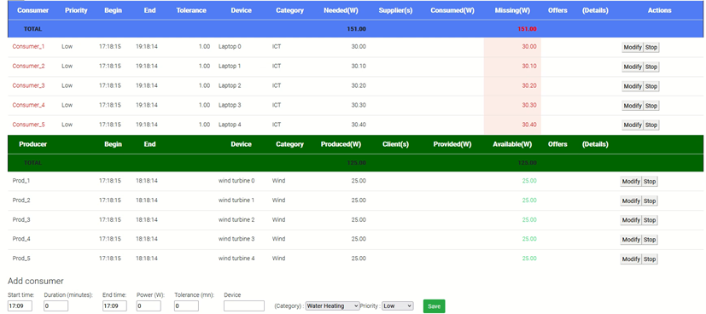
Démo génération de contrat
15

Slide 16

Démo génération de contrat
16

Slide 17
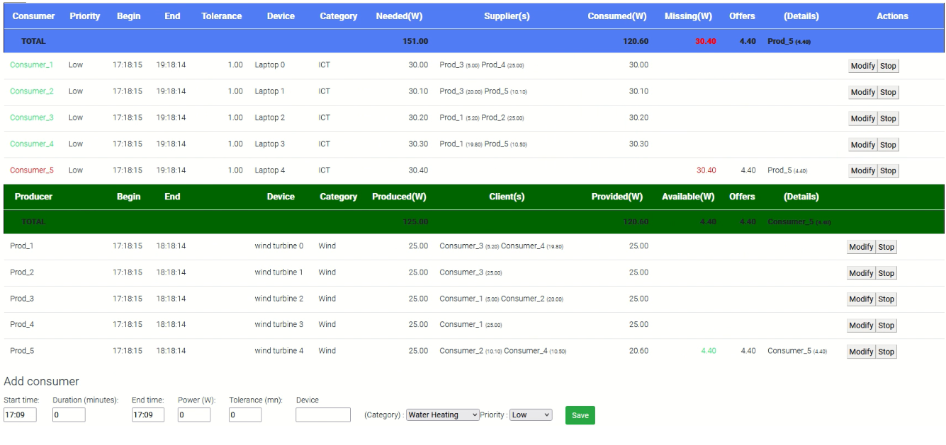
Démo génération de contrat
17

Slide 18
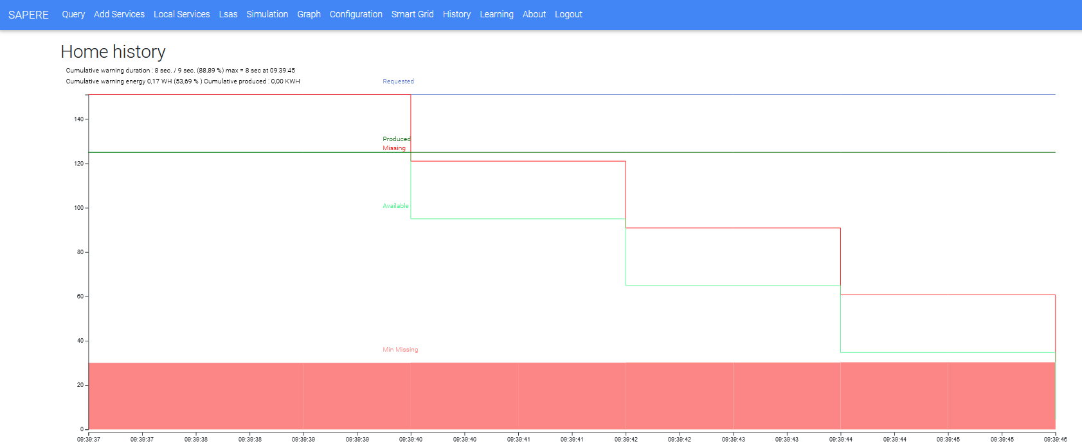
Historique du nœud
18

Slide 19
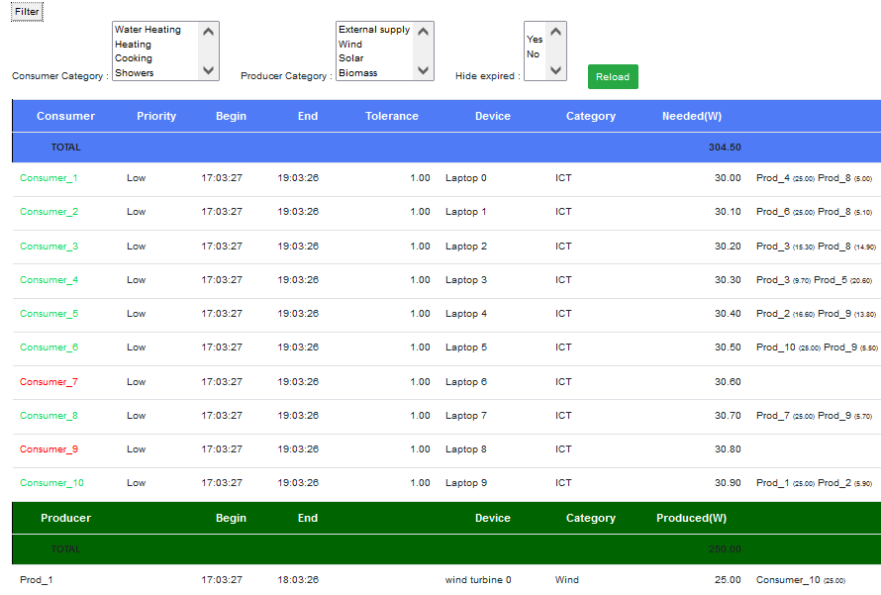







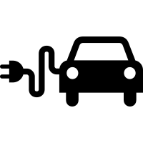


Architecture au niveau d’un nœud
Simulateur
de test
Application Web
Page web
Requête
Requête
HTTP/JSON
Nœud voisin 1
Réponse
Réponse
Contrôleur
Web service
RESTFUL
Nœud
(Micro-service)
Nœud voisin 2
Agents
BDD
Agent
Agent
Agent
Lecture/
écriture
Middleware SAPERE
LSA
LSA
LSA
…
Lois de coordination
Nœud voisin N
Espace de tuples
Modèle de coordination
19

Slide 20
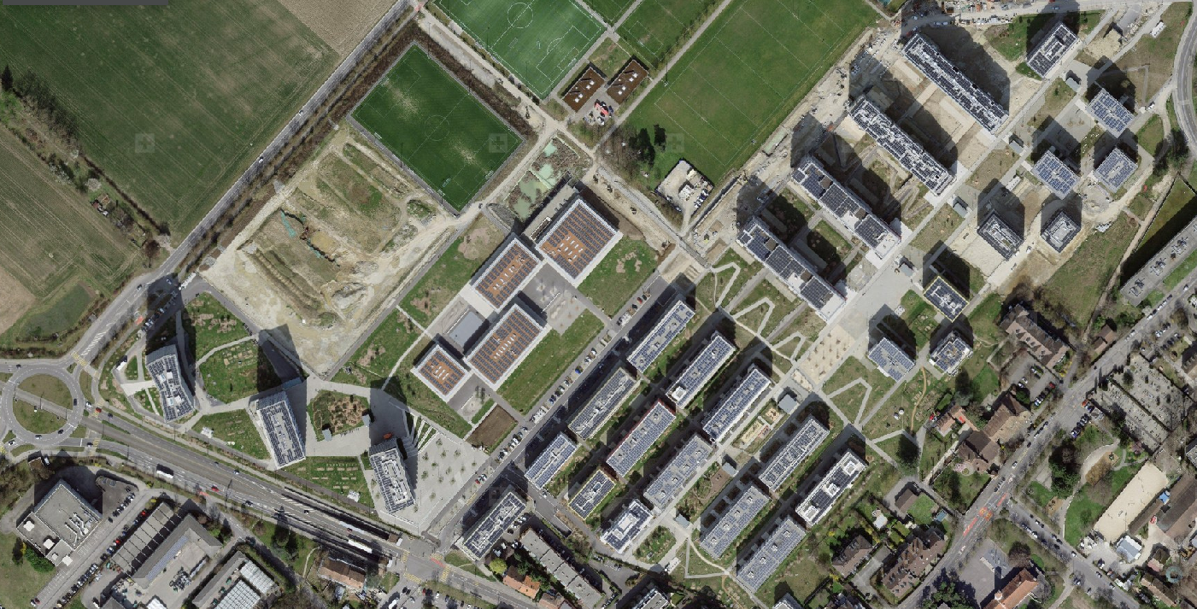
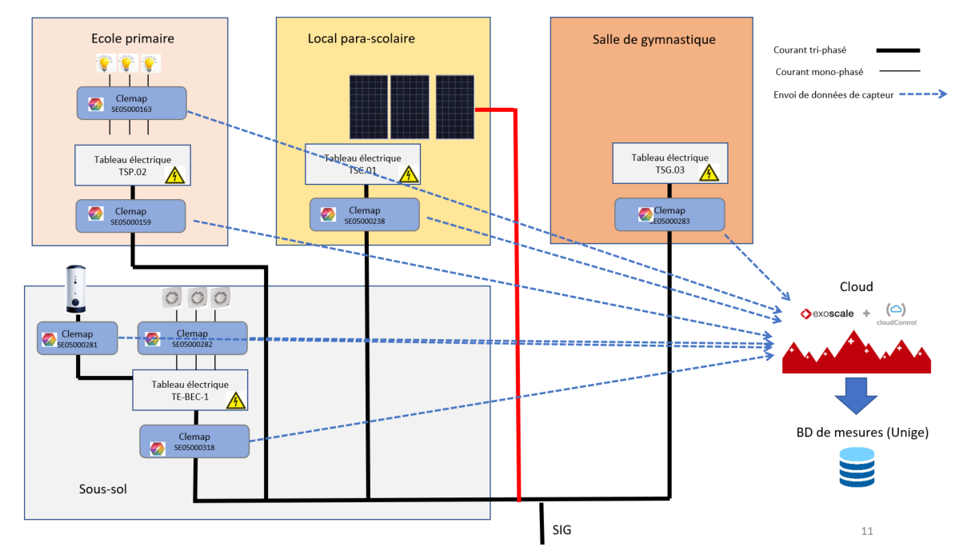
Utilisation des données de l’éco-cartier « Les Vergers »
Importation des mesures dans un Cloud (consommateurs + SIG)
Enregistrement en BDD accessible depuis la plateforme de coordination.
20

Slide 21
Ajustements des jumeaux numériques aux situations réelles
Simulations de situations réelles (données des Vergers)
Prise en compte de la fluctuation des demandes
Utilisation de marges pour absorber les variations
Utilisation d’un contrat de transition pour les variations importantes
Etape 1: Création d’un contrat temporaire
Etape 2: fusion des contrats
Contrat 1
1000 W
Producteur 1
Consommateur 1
800 W
200 W
Producteur 2
Contrat 1
1300 W
Producteur 1
Contrat initial
Consommateur 1
1100 W
200 W
Producteur 2
Contrat 2
300 W
Consommateur 1
300 W
Producteur 1
Contrat fusionné
Nouveau contrat temporaire
Adaptation pour répondre à une hausse de demande ( + 300 Watts)

Slide 22
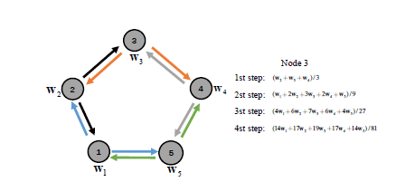
Prochaines étapes
Appliquer un modèle d’apprentissage fédéré au niveau de plusieurs nouds
Intégrer la tarification de l'énergie
Gérer la négociation entre producteurs et consommateurs
Générer un contrat pour un besoin ultérieur
Améliorer la visualisation sur l’application web (vues plus intuitives)
Wei Liu, Li Chen, and Wenyi Zhang : Decentralized Federated Learning: Balancing
Communication and Computing Costs

Slide 23

Questions

Slide 24
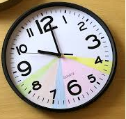

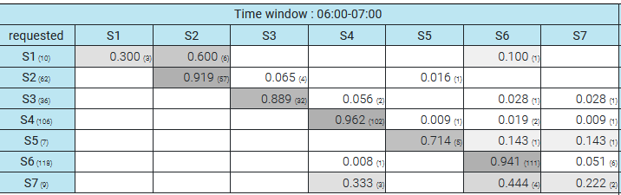
Modèle d’apprentissage : utilisation des chaînes de Markov
Etat du nœud
=> les 6 composantes : wattage demandé, produit, consommé, fourni, manquant et disponible
Définition des états de Markov
Découpage de l’espace des variables (tranches horaires)
Enregistrement des nombres d’observations
Matrice de transition

Slide 25
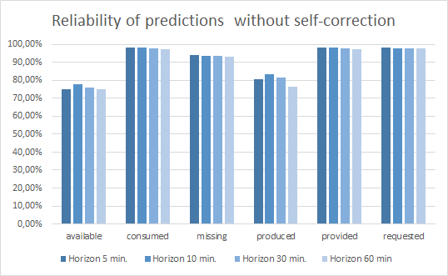
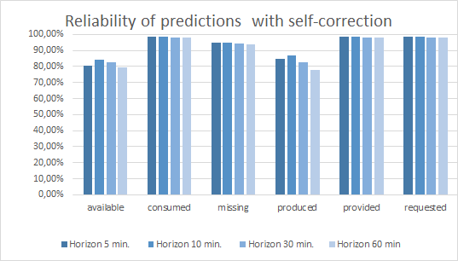
Ajustement du modèle d’apprentissage
Entraînement du modèle en utilisant les données de Les Vergers
Évaluation du modèle en comparant les états prédits et la distribution réelle des états
Génération de statistiques de prédiction pour mieux comprendre les difficultés rencontrées par le modèle.
Mécanisme d'auto-correction exécuté par le modèle.

Slide 26
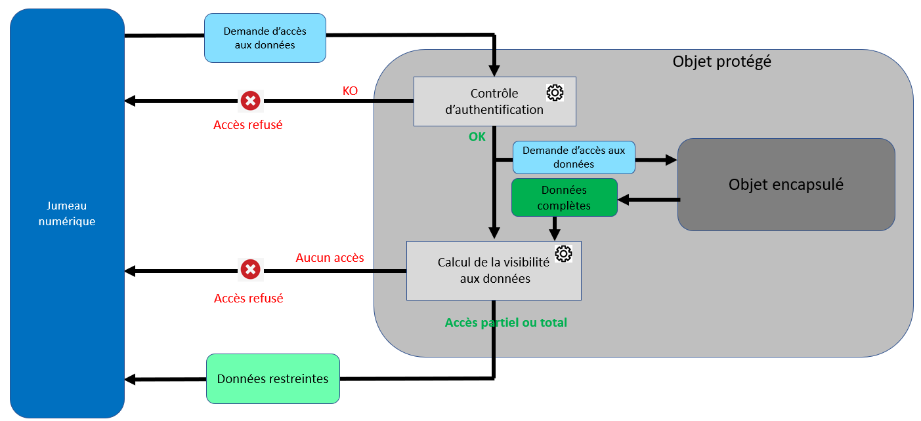
Protection des données confidentielles
Utilisation de l’encapsulation

Slide 27
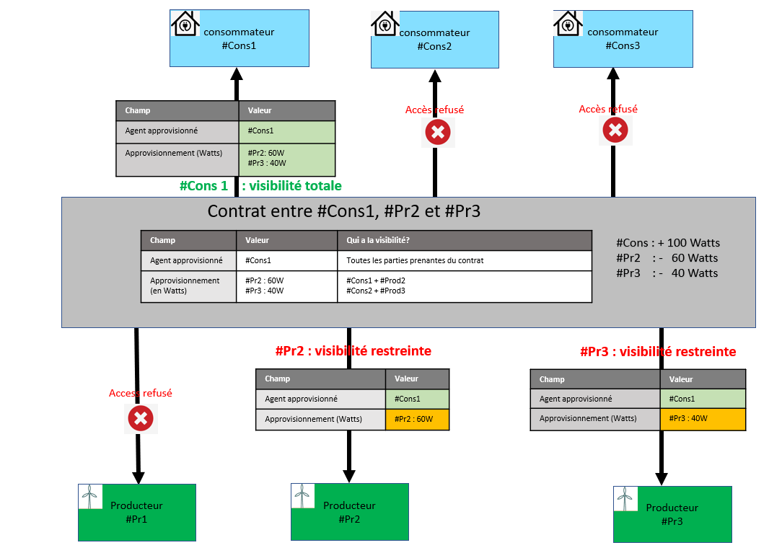
Exemple de restriction
Contrat entre 1 producteur et 2 consommateurs

Slide 28
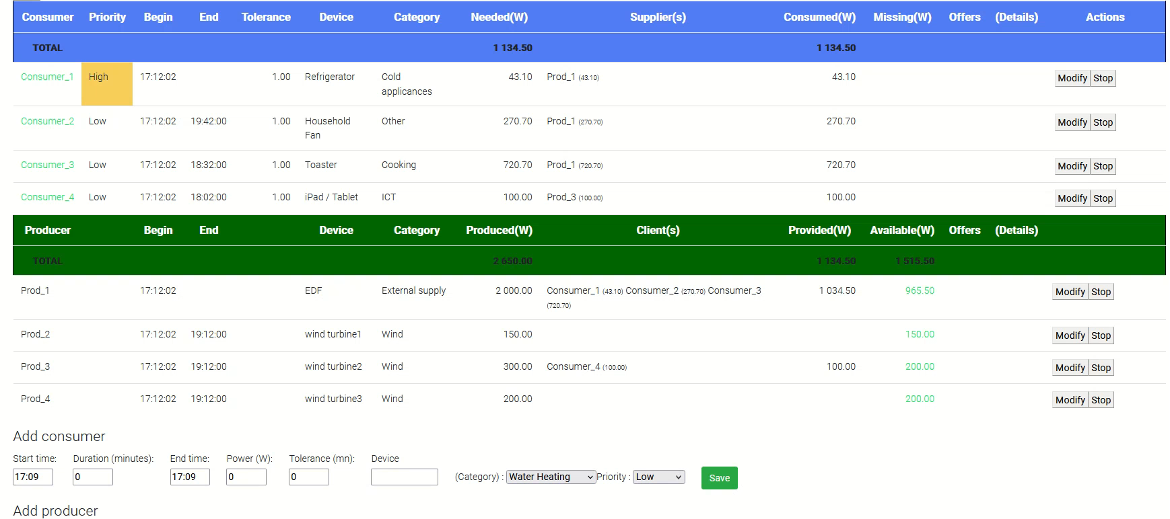
Démo surproduction
(28 secondes)

